Slide 1

Puzzle

Slide 2
Giới thiệu
01
Thành viên nhóm
- 20520720 - Nguyễn Đỗ Quang
- 20520684 - Nguyễn Hải Nam
- 19521727 - Từ Trương Tuấn Kiệt
- Bùi Hạ Khánh (Không hoàn thành nhiệm vụ)

Slide 3
SVD - Singular value Decomposition
01
Today's Agenda
- Introduction
- Có thể bạn đã biết
- What is SVD ?
- Computing SVD

Slide 4
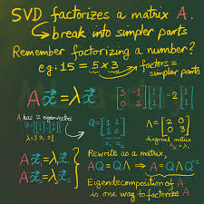
INTRODUCTION
Professor Gilbert Strang calls "absolutely a high point of linear algebra."
Phương pháp phân tích suy biến (singular value decomposition) được viết tắt là SVD là một trong những phương pháp thuộc nhóm matrix factorization.​ Phương pháp SVD đã được phát triển dựa trên những tính chất của ma trận trực giao và ma trận đường chéo để tìm ra một ma trận xấp xỉ với ma trận gốc.

Slide 5
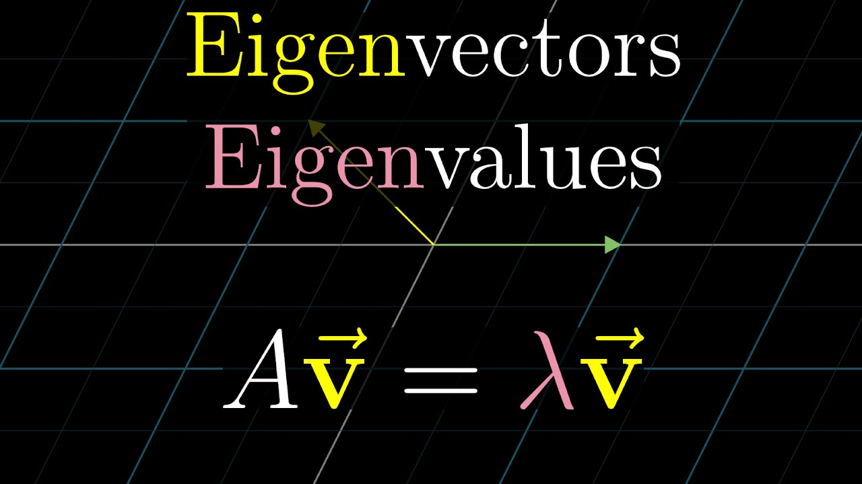
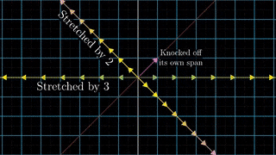
2
Có thể bạn đã biết
Orthogonal matrix
Orthonormal system
Diagonal matrix
Symmetric matrix
Eigenvector and eigenvalue

Slide 6
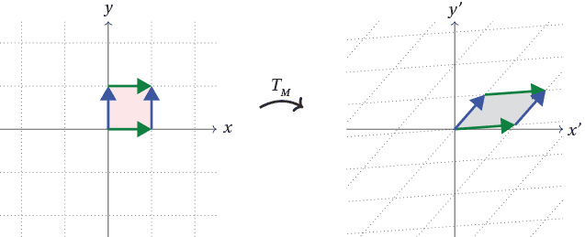
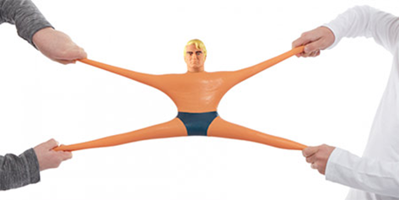

3
Có thể bạn đã biết
Linear transformation
rotation
scaling

Slide 7
4
WHAT IS SVD - Singular value Decomposition ?

Slide 8
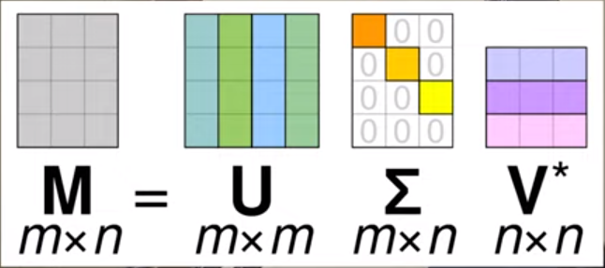
Singular value Decomposition
05
A = UΣVᵀ
U, Vᵀ: Ma trận trực giao(orthogonal matrix)
Σ: là ma trận đường chéo(diagonal Matrix)

Slide 9
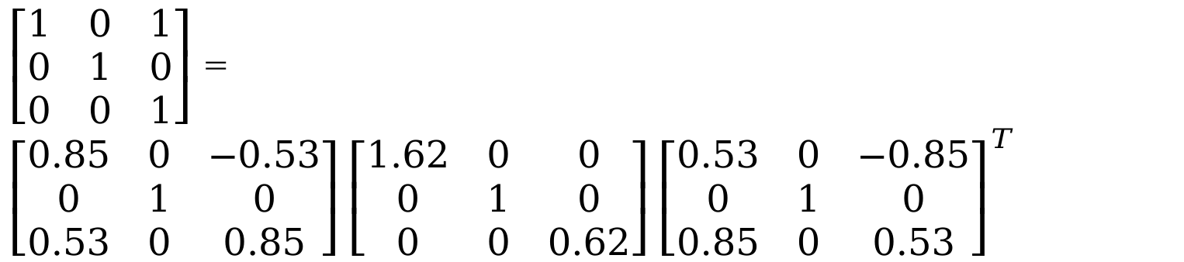
EXAMPLE
06
Singular Values
$\left[\begin{matrix}1 & 0 & 1 \\ 0 & 1 & 0 \\ 0 & 0 & 1\end{matrix}\right]$ = $\left[\begin{matrix}0.85 & 0 & −0.53 \\ 0 & 1 & 0 \\ 0.53 & 0 & 0.85\end{matrix}\right]\left[\begin{matrix}1.62 & 0 & 0 \\ 0 & 1 & 0 \\ 0 & 0 & 0.62\end{matrix}\right]{\left[\begin{matrix}0.53 & 0 & −0.85 \\ 0 & 1 & 0 \\ 0.85 & 0 & 0.53\end{matrix}\right]}^{T}$
=
Orthogonal matrix
Orthogonal matrix
Diagonal matrix

Slide 10
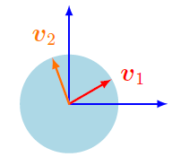
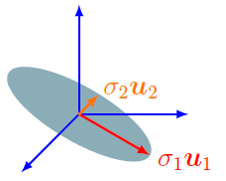
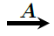
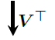
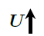
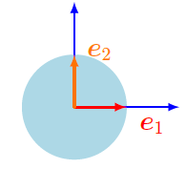
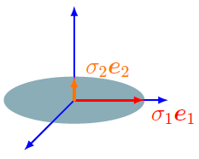
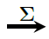
Về mặt hình học
7

Slide 11
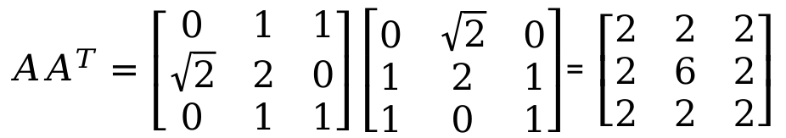
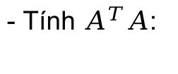
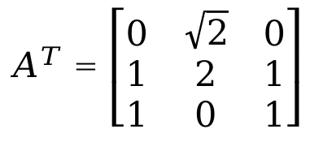
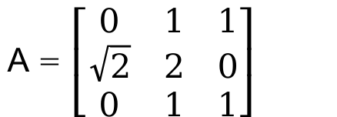
Computing SVD
8
A = $\left[\begin{matrix}0 & 1 & 1 \\ \sqrt{2} & 2 & 0 \\ 0 & 1 & 1\end{matrix}\right]$
Ví dụ tính SVD của ma trận A:
$A^{T}$ = $\left[\begin{matrix}0 & \sqrt{2} & 0 \\ 1 & 2 & 1 \\ 1 & 0 & 1\end{matrix}\right]$
- Tìm ma trận chuyển vị:
${AA}^{T}=\left[\begin{matrix}0 & 1 & 1 \\ \sqrt{2} & 2 & 0 \\ 0 & 1 & 1\end{matrix}\right]\left[\begin{matrix}0 & \sqrt{2} & 0 \\ 1 & 2 & 1 \\ 1 & 0 & 1\end{matrix}\right]$= $\left[\begin{matrix}2 & 2 & 2 \\ 2 & 6 & 2 \\ 2 & 2 & 2\end{matrix}\right]$
- Tính ${\text{A}}^{T}$𝐴:

Slide 12
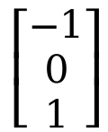
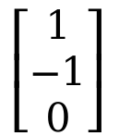
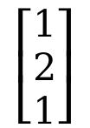
Computing SVD
9
- Tìm các giá trị riêng và vecto riêng của ${AA}^{T}$
$$\left[\begin{matrix}1 \\ 2 \\ 1\end{matrix}\right]$$
+ Giá trị riêng 8, vecto riêng:
$$\left[\begin{matrix}1 \\ −1 \\ 0\end{matrix}\right]$$
+ Giá trị riêng 2, vecto riêng:
$$\left[\begin{matrix}−1 \\ 0 \\ 1\end{matrix}\right]$$
+ Giá trị riêng 0, vecto riêng:

Slide 13
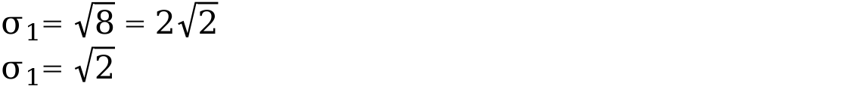
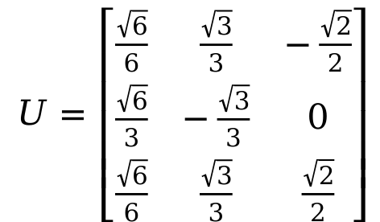
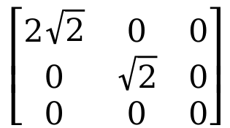
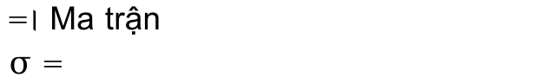
Computing SVD
10
TÌm căn bậc 2 của giá trị riêng khác 0
${\text{σ}}_{1}$= $\sqrt{8}$ = $2\sqrt{2}$
${\text{σ}}_{1}$= $\sqrt{2}$
$$\left[\begin{matrix}2\sqrt{2} & 0 & 0 \\ 0 & \sqrt{2} & 0 \\ 0 & 0 & 0\end{matrix}\right]$$
=> Ma trận $\text{σ}\text{ =}$
- Tìm U: Các cột của ma trận U là các vecto đơn vị đã được chuẩn hóa
$U=$ $\left[\begin{matrix}\frac{\sqrt{6}}{6} & \frac{\sqrt{3}}{3} & −\frac{\sqrt{2}}{2} \\ \frac{\sqrt{6}}{3} & −\frac{\sqrt{3}}{3} & 0 \\ \frac{\sqrt{6}}{6} & \frac{\sqrt{3}}{3} & \frac{\sqrt{2}}{2}\end{matrix}\right]$

Slide 14
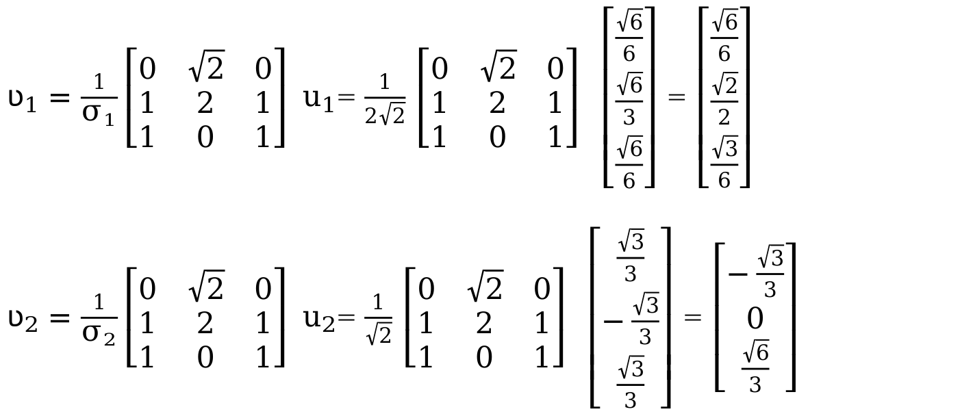
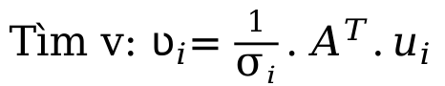
Computing SVD
11
Tìm v: $ʋ_{i}$= $\frac{1}{{\text{σ}}_{i}}{.A}^{T}.u_{i}$
$ʋ_{1}=$ $\frac{1}{{\text{σ}}_{1}}\left[\begin{matrix}0 & \sqrt{2} & 0 \\ 1 & 2 & 1 \\ 1 & 0 & 1\end{matrix}\right]{ u}_{1}$= $\frac{1}{2\sqrt{2}}$ $\left[\begin{matrix}0 & \sqrt{2} & 0 \\ 1 & 2 & 1 \\ 1 & 0 & 1\end{matrix}\right] \left[\begin{matrix}\frac{\sqrt{6}}{6} \\ \frac{\sqrt{6}}{3} \\ \frac{\sqrt{6}}{6}\end{matrix}\right]$ = $\left[\begin{matrix}\frac{\sqrt{6}}{6} \\ \frac{\sqrt{2}}{2} \\ \frac{\sqrt{3}}{6}\end{matrix}\right]$
$ʋ_{2}=$ $\frac{1}{{\text{σ}}_{2}}\left[\begin{matrix}0 & \sqrt{2} & 0 \\ 1 & 2 & 1 \\ 1 & 0 & 1\end{matrix}\right]{ u}_{2}$= $\frac{1}{\sqrt{2}}$ $\left[\begin{matrix}0 & \sqrt{2} & 0 \\ 1 & 2 & 1 \\ 1 & 0 & 1\end{matrix}\right] \left[\begin{matrix}\frac{\sqrt{3}}{3} \\ −\frac{\sqrt{3}}{3} \\ \frac{\sqrt{3}}{3}\end{matrix}\right]$ = $\left[\begin{matrix}−\frac{\sqrt{3}}{3} \\ 0 \\ \frac{\sqrt{6}}{3}\end{matrix}\right]$

Slide 15
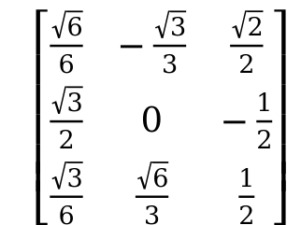
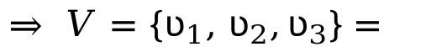
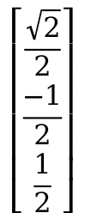
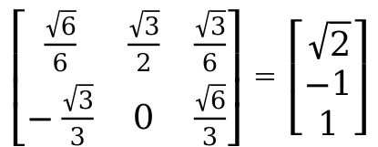
Computing SVD
12
Tìm vecto trực giao với tất cả các vecto đã tìm được bằng cách tìm không gian rỗng (null space) của ma trận có hàng là vecto đã tìm được.
$\left[\begin{matrix}\frac{\sqrt{6}}{6} & \frac{\sqrt{3}}{2} & \frac{\sqrt{3}}{6} \\ −\frac{\sqrt{3}}{3} & 0 & \frac{\sqrt{6}}{3}\end{matrix}\right]$ = $\left[\begin{matrix}\sqrt{2} \\ −1 \\ 1\end{matrix}\right]$
$$\left[\begin{matrix}\frac{\sqrt{2}}{2} \\ \frac{−1}{2} \\ \frac{1}{2}\end{matrix}\right]$$
Chuẩn hóa vecto vừa tìm được, ta được: $ʋ_{3 =}$
$\left[\begin{matrix}\frac{\sqrt{6}}{6} & −\frac{\sqrt{3}}{3} & \frac{\sqrt{2}}{2} \\ \frac{\sqrt{3}}{2} & 0 & −\frac{1}{2} \\ \frac{\sqrt{3}}{6} & \frac{\sqrt{6}}{3} & \frac{1}{2}\end{matrix}\right]$
$⇒ V$ = {$ʋ_{1}$, $ʋ_{2},ʋ_{3}\}=$

Slide 16
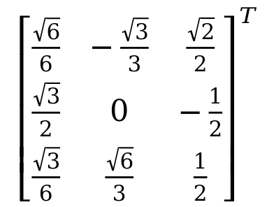
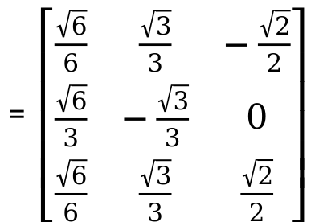
Computing SVD
13
$A$ =U$\text{Σ}V^{T}$
= $\left[\begin{matrix}\frac{\sqrt{6}}{6} & \frac{\sqrt{3}}{3} & −\frac{\sqrt{2}}{2} \\ \frac{\sqrt{6}}{3} & −\frac{\sqrt{3}}{3} & 0 \\ \frac{\sqrt{6}}{6} & \frac{\sqrt{3}}{3} & \frac{\sqrt{2}}{2}\end{matrix}\right]$
${\left[\begin{matrix}\frac{\sqrt{6}}{6} & −\frac{\sqrt{3}}{3} & \frac{\sqrt{2}}{2} \\ \frac{\sqrt{3}}{2} & 0 & −\frac{1}{2} \\ \frac{\sqrt{3}}{6} & \frac{\sqrt{6}}{3} & \frac{1}{2}\end{matrix}\right]}^{T}$
$$\left[\begin{matrix}2\sqrt{2} & 0 & 0 \\ 0 & \sqrt{2} & 0 \\ 0 & 0 & 0\end{matrix}\right]$$
U
Σ
Vᵀ

Slide 17
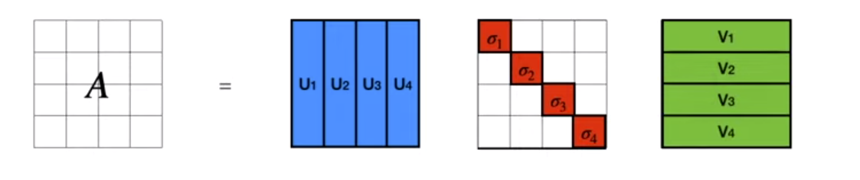
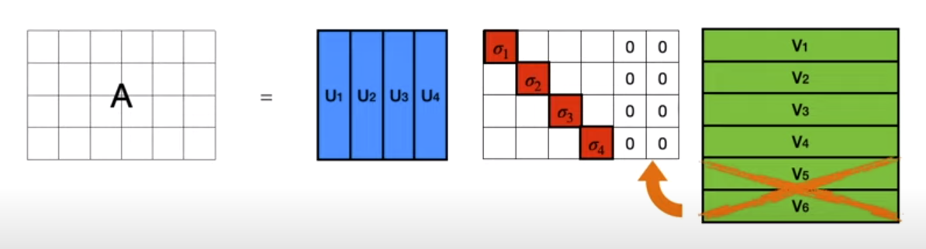
SVD
14

Slide 18
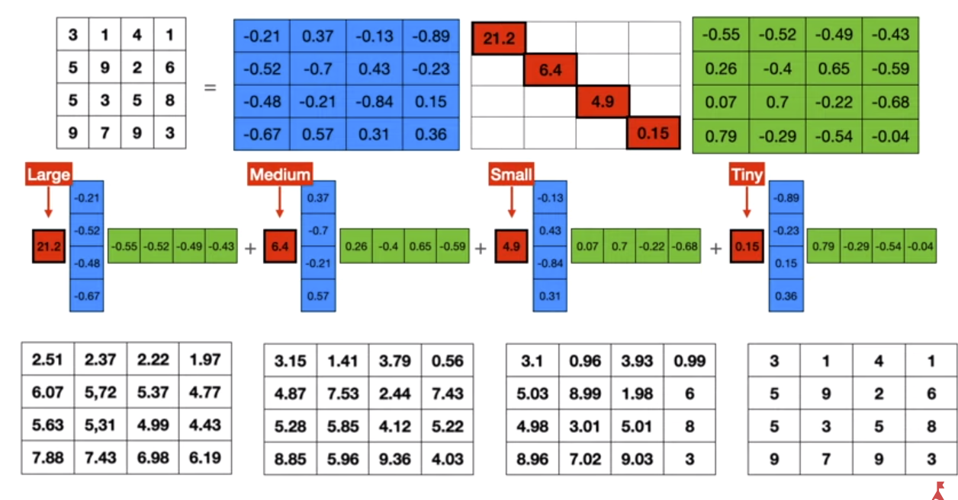
Decomposition
15

Slide 19
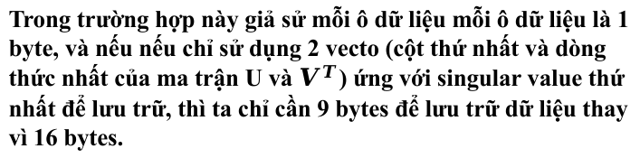
Decomposition
Trong trường hợp này giả sử mỗi ô dữ liệu mỗi ô dữ liệu là 1 byte, và nếu nếu chỉ sử dụng 2 vecto (cột thứ nhất và dòng thức nhất của ma trận U và $V^{T}$) ứng với singular value thứ nhất để lưu trữ, thì ta chỉ cần 9 bytes để lưu trữ dữ liệu thay vì 16 bytes.

Slide 20
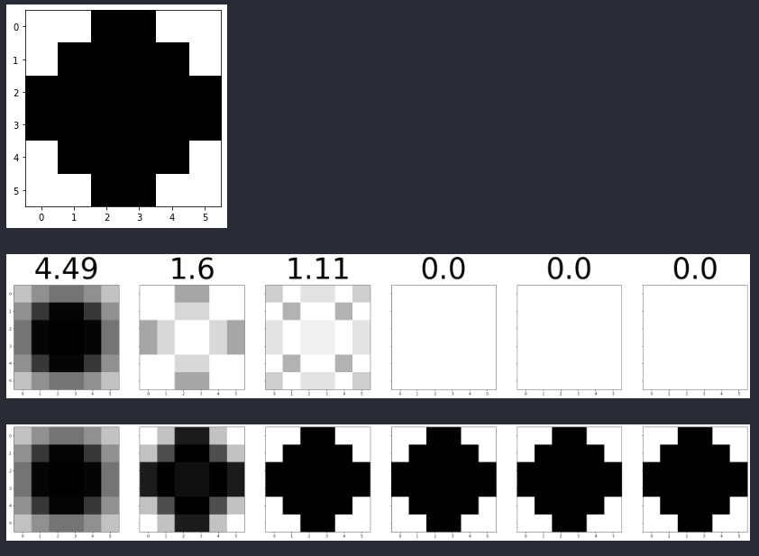
Demo Image compression

Slide 21
16
PCA – Principal components analysis
Group 1

Slide 22
PCA – Principal components analysis
17
Today's Agenda
- What is Principal Component Analysis (PCA)?
- Computing PCA
- Example in PCA
- Application

Slide 23
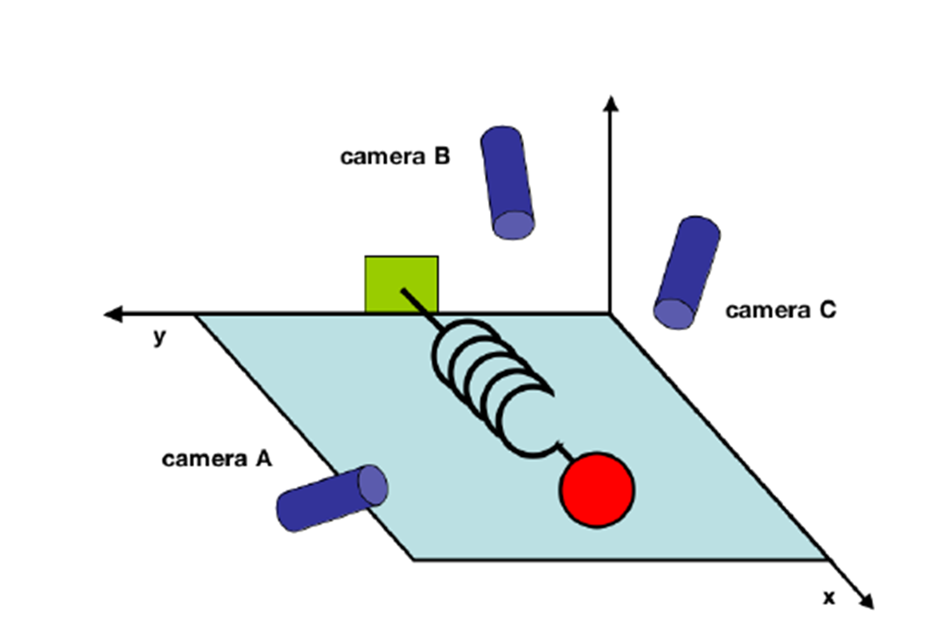
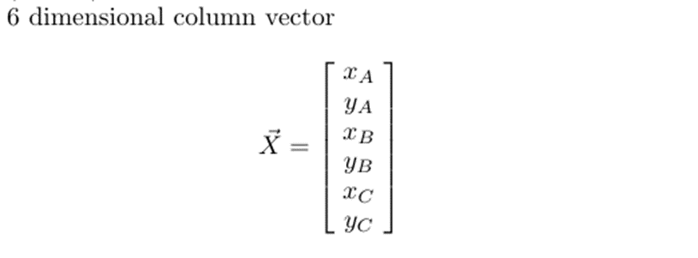
18
Toy example

Slide 24
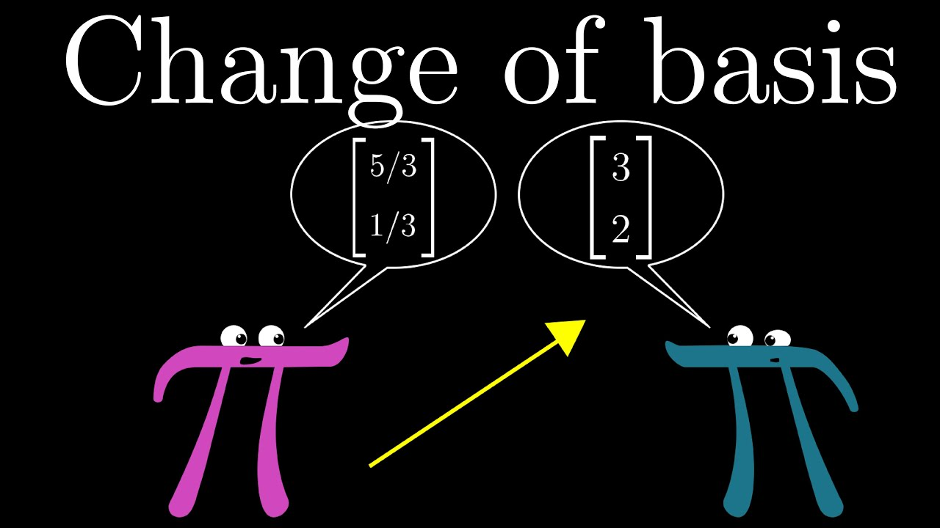
Change of basis
03

Slide 25
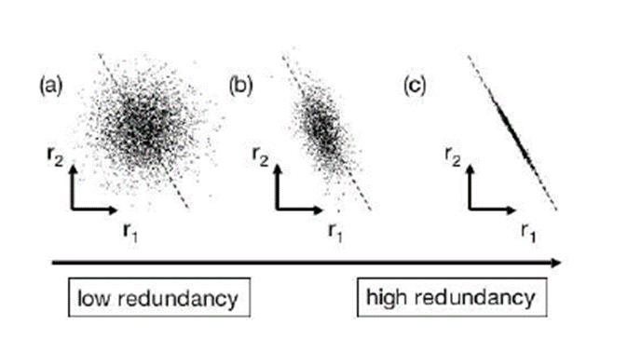
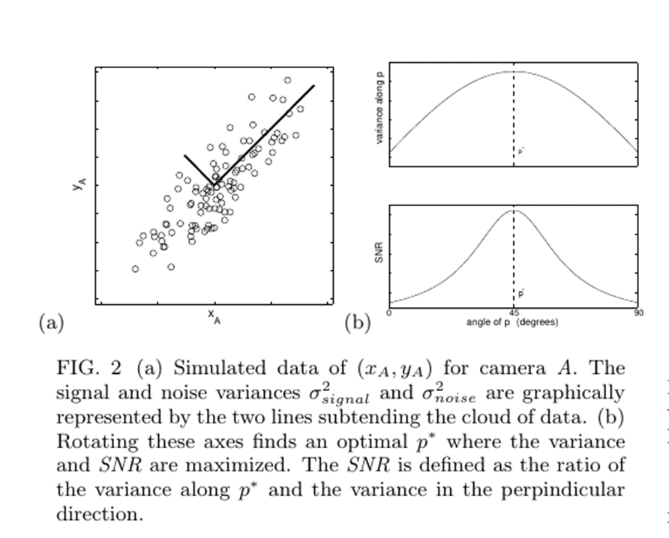
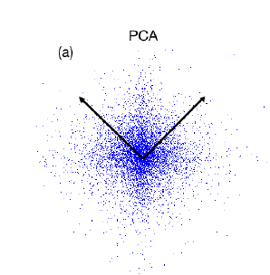
19

Slide 26
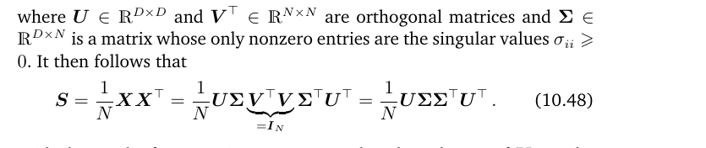
20
PCA AND SVD

Slide 27
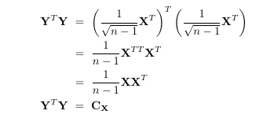
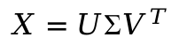
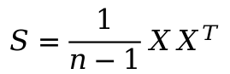
20
Liên hệ giữa PCA AND SVD
Công thức tính covariance matrix hiệu chỉnh:
$$S=\frac{1}{n−1}XX^{T}$$
(1)
Ta có có thể phân tích ma trận X sử dụng SVD như sau:
$X=UΣV^{T}$𝑈Σ_x001A_𝑉_x001B_𝑇_x001B_∑Σ∑∑∑
(2)
Thế (2) vào (1) ta có:
$S=\frac{1}{n−1}(UΣV^{T}){(UΣV^{T})}^{T}=\frac{1}{n−1}UΣV^{T}VΣU^{T}$=$\frac{1}{n−1}U\frac{Σ^{2}}{n−1}U^{T}$
Có nghĩa là mỗi singular vector của U tương ứng với mỗi gía trị $λ_{i} =\frac{{s_{i}}^{2}}{n−1}$
Ta có thể định nghĩa 1 ma trận Y = $\frac{1}{\sqrt{n−1}}X^{T}$(Khi mà ở đó các cột của Y là 0 mean)
Ta có được:
Trong đó $C_{x}$ là covariance matrix của X
Khi mà ta xây dựng ma trận $Y^{T}Y$ bằng với covariance matrix của X, ta biết là các principal component của X cũng chính là các vector riêng
của $C_{x}$, khi mà ta sử dụng SVD để phân tích ma trận Y thì các cột của ma trận V chứa các vector riêng của ma trận $Y^{T}Y$=$C_{x}$, Vì thế
các cột của ma trận V chính là các principal component của X.

Slide 28
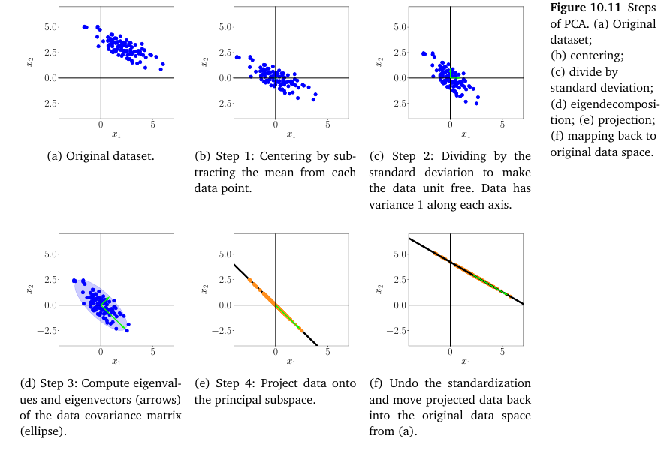
Key steps in pca
20’

Slide 29
21
Problem:
Working directly with high-dimensional data (such as images) come with difficulties
-> Hard to analyze, expensive storage data vector
What is Principal component analysis (pca)?
Example:
- A 640 × 480 pixel color image is a data point in a million-dimensional space, where every pixel responds to three dimensions, one for each color channel (red, green, blue).

Slide 30
22
What is Principal component analysis (pca)?
If 2 variables are (highly) correlated
They may reflect an underlying unobserved factor (latent factor)
-> Only need 1 variable
-> Latent variables can be known as ‘factors’ or ‘principal components’
PRINCIPLE COMPONENT ANALYSIS
Most common form of factor analysis
Linear dimensionality reduction algorithm
- Describe the variation of multiple correlated variables by a group of new uncorrelated variables (components).

Slide 31

23
What is Principal component analysis (pca)?
Example:

Slide 32




24
Mean subtraction
Computing PCA
Standardization
Eigendecomposition of the covariance matrix
Projection

Slide 33





Computing PCA
25
MEAN SUBTRACTION
Centering the data by computing the mean 𝝁 of the dataset and subtracting it from every single data point
$$μ=\frac{1}{N}\sum_{i=1}^{N}{x_{i}}$$
The mean 𝝁:
Subtracting data points to 𝝁:
$$x_{i}=x_{i}−μ$$
where${ x}_{i}∈R^{D}$

Slide 34




Computing PCA
26
STANDARDIZATION
Divide the data points by the standard deviation 𝝈_𝒅 of the dataset for every dimension d = 1, . . . , D. Data has variance 1 along each axis.
$$σ_{d}=\sqrt{\frac{\sum_{i=1}^{N}{{\left(x_{i}−μ\right)}^{2}}}{N}}$$
The standard deviation:
Standardization of the dataset:
$$x_{i}=\frac{x_{i}}{σ_{d}}$$
where${ x}_{i}∈R^{D}$

Slide 35



Computing PCA
27
EIGENDECOMPOSITION OF THE COVARIANCE MATRIX
Compute the data covariance matrix and its eigenvalues and corresponding eigenvectors
The covariance(X, Y):
$$cov\left(X,Y\right)=\frac{\sum_{i=1}^{N}{\left(X_{i}−\overline{X}\right)\left(y_{i}−\overline{Y}\right)}}{N}$$
The covariance matrix:
$$\left[\begin{matrix}Var\left(x\right) & & Cov(x,y) \\ & & \\ Cov(y,x) & & Var(y)\end{matrix}\right]$$
Example: The covariance matrix of a 2 x 2 will be:

Slide 36


28
Computing PCA
EIGENDECOMPOSITION OF THE COVARIANCE MATRIX
Compute the data covariance matrix and its eigenvalues and corresponding eigenvectors
Eigenvectors and eigenvalues:
$$A\vec{x}=λ\vec{x} where \vec{x} :eigenvector$$
$λ$ : eigenvalue
A : covariance matrix
Using eigenvalues and eigenvectors, we can find the main axes of our data. The first main axis (also called “first principal component”) is the axis in which the data varies the most. The second main axis (also called “second principal component”)
Second principal component axis (PC2)
First principal component axis (PC1)

Slide 37

29
Computing PCA
PROJECTION
Project the data points to the new axes (PC1, PC2, …) and put it back to the original data space by undo standardization
We obtain the projection as:
$${\tilde{x}}_{∗}=BB^{T}x_{∗}$$
With coordinate:
$${\tilde{z}}_{∗}=B^{}x_{∗}$$
$$where B is the matrix that contains eigenvectors that are associated$$
$$with the largest eigenvalues of the data covariance matrix as column$$
Undo standardization:
$${\tilde{x}}_{∗}^{(d)}={\tilde{x}}_{∗}^{(d)}σ_{d}+μ_{d} with d=1,2,…,D$$

Slide 38


30
DEMO

Slide 39

Look at these EXAMPLE
We do experiment on Iris Dataset

Slide 40
31
Mathematics Class l
Is everything clear?
Feel free to make this an open discussion for questions or clarifications before proceeding.

Slide 41
And we're done
for the day!
Thank you
Mathematics Classl
Use this space for announcements, homeworks, or ways students can approach you if ever they have questions.

